Slide 1
HanJee
SuperHan

Slide 2
Outline
Notices
Screenshots
Team members & Contributions
Demo
Q&A

Slide 3
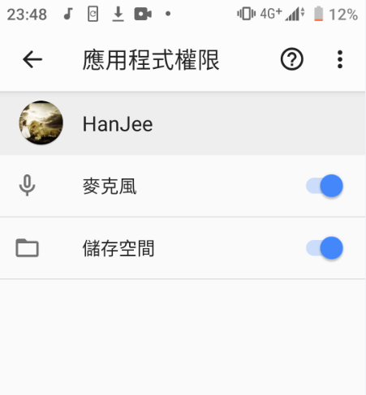
Notices
安裝步驟
1.手機API需26(含)以上，才能支援 Notification
2.安裝APK (需允許安裝未知來源的應用程式)
3.安裝完成後須先開起麥克風與儲存空間權限
4.執行應用程式

Slide 4
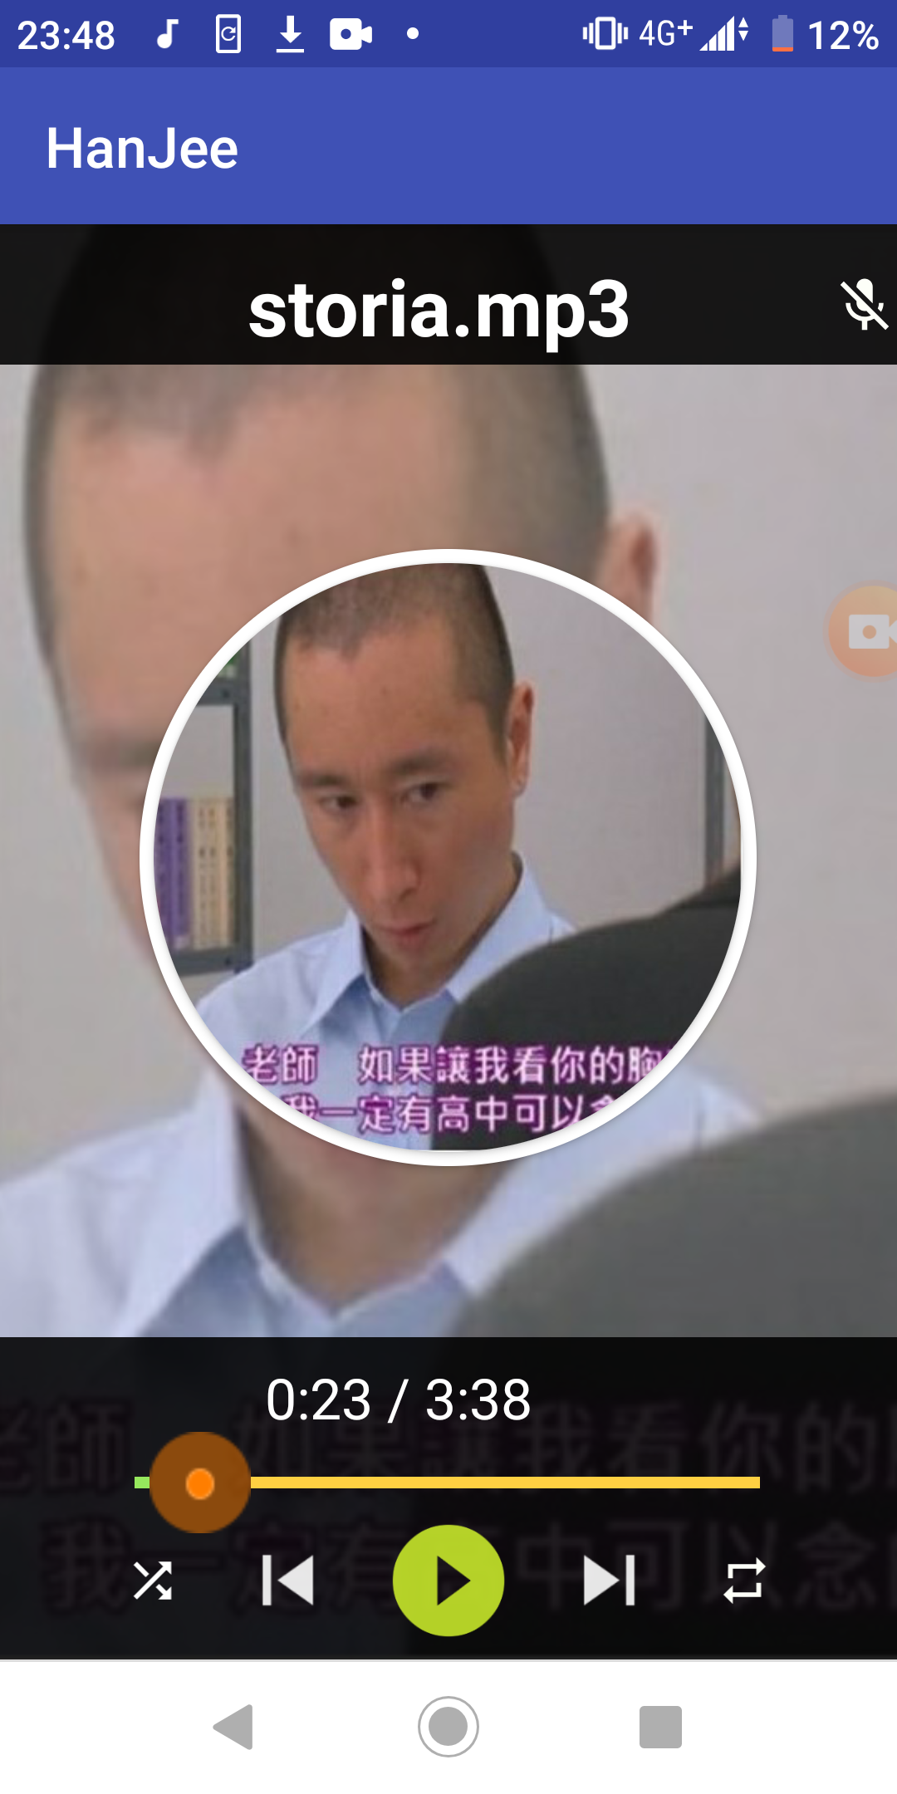
Screenshots

Slide 5
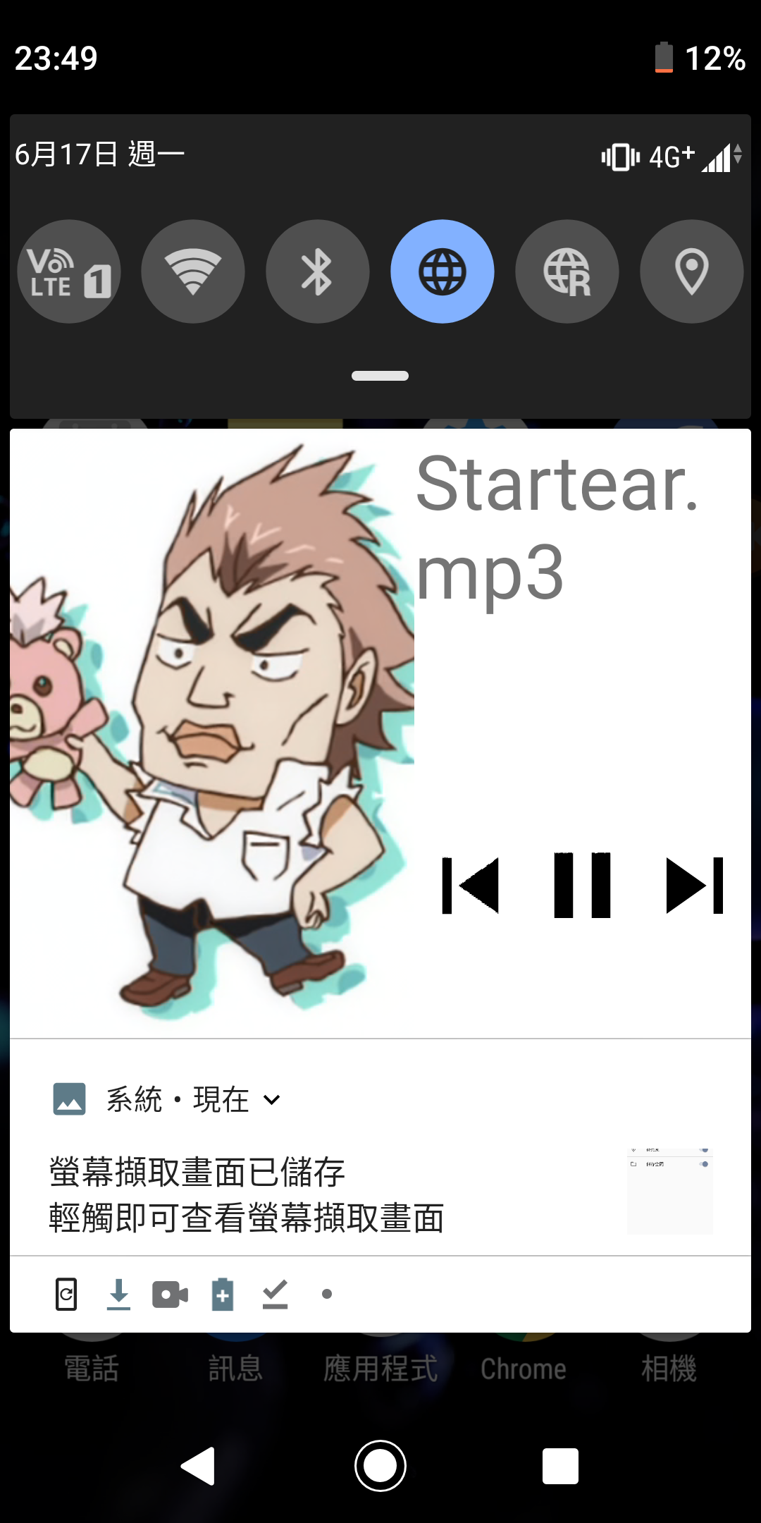
Screenshots

Slide 6
Team members & Contributions
郭旻學 (F74046496)
音樂播放器功能、語音功能
李昕 (F74046030)
notification功能
涂登耀 (F74046551)
seekbar、音樂播放器功能
梁定能 (F74042117)
UI設計
張育愷 (F74046268)
讀取音樂檔案

Slide 7
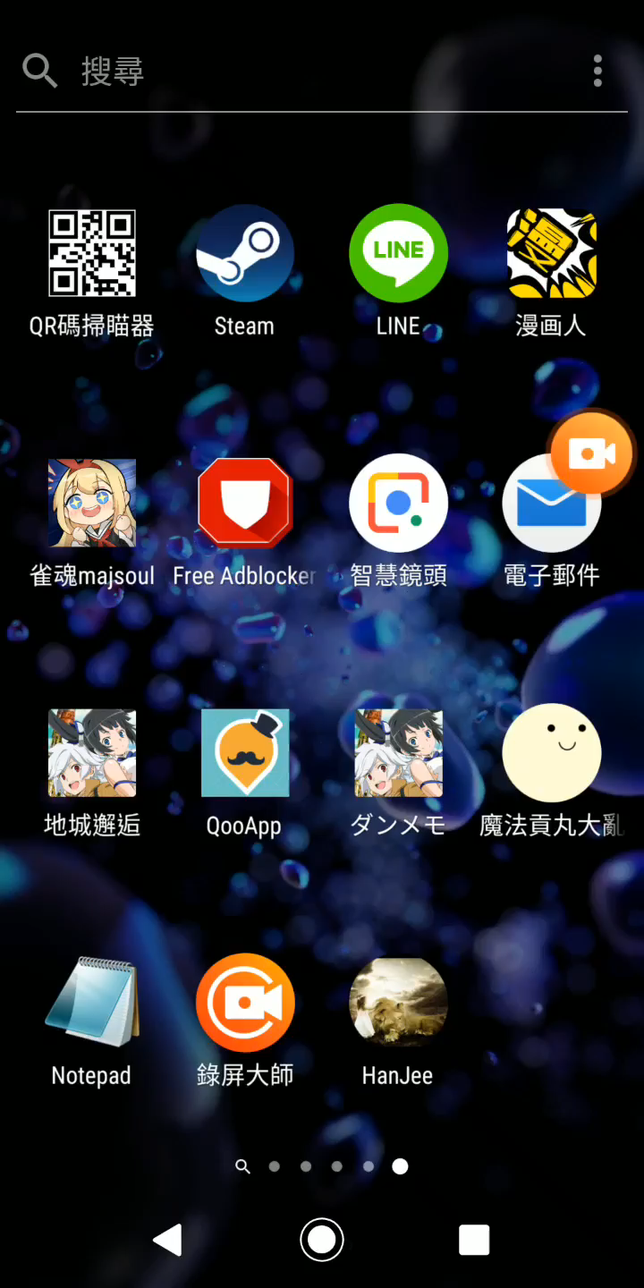
Demo

Slide 8
Q&A

